Slide 1
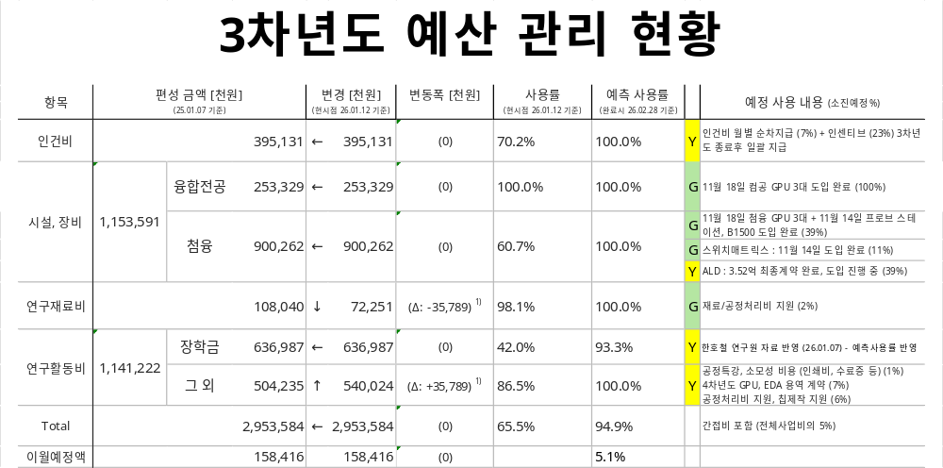
반공연 공정 처리 비용 지출처리 방식 변경: 연구재료비 -> 연구활동비 (시험 분석료)
* 총 금액은 변동 없음
총 사업비 : 2,956,400 천원 (직접비) + 155,600 천원 (간접비)

